Slide 1
Орієнтування на місцевості за допомогою навігаційних приладів. Картографічна інформація в режимі офлайн. Картографічні додатки для смартфонів і їхні можливості, використання gps-навігації.

Slide 2
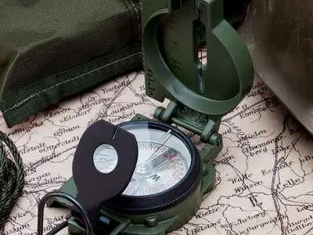
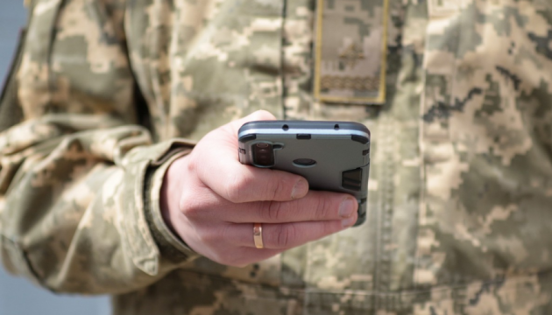
Навіщо потрібно вміти орієнтуватися за допомогою сучасних засобів?
У сучасному світі, особливо в умовах воєнного стану, швидке та точне орієнтування на місцевості — критично важлива навичка. Вона рятує життя, забезпечує ефективне виконання завдань і дозволяє уникати пасток, ворожих позицій або природних перешкод. І хоча традиційні методи орієнтування важливі, сучасні технології дають значні переваги.

Slide 3
Навігаційні прилади та їхнє застосування
Прилад | Характеристика | Переваги | Недоліки
Компас | Визначає напрямок на сторони світу за магнітною стрілкою | Простий, надійний, не потребує живлення | Обмежені можливості, неточний біля металевих предметів
GPS-приймач | Визначає координати за супутниковими сигналами | Точність, можливість збереження маршрутів | Потребує батареї, може втратити сигнал
Смартфон з картами | Використовує GPS, карти та додатки | Зручність, поєднання багатьох функцій | Швидко розряджається, залежність від програм

Slide 4
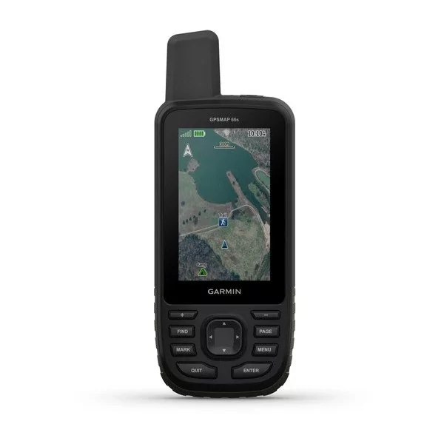
Основні типи навігаційних приладів
а) GPS-приймачі
Визначають місцеположення за допомогою супутників.
Точність — від кількох метрів до кількох десятків сантиметрів
(у військових приладах).
Можуть працювати без мобільного інтернету.
Надійні в складних умовах, де немає покриття мережі.

Slide 5
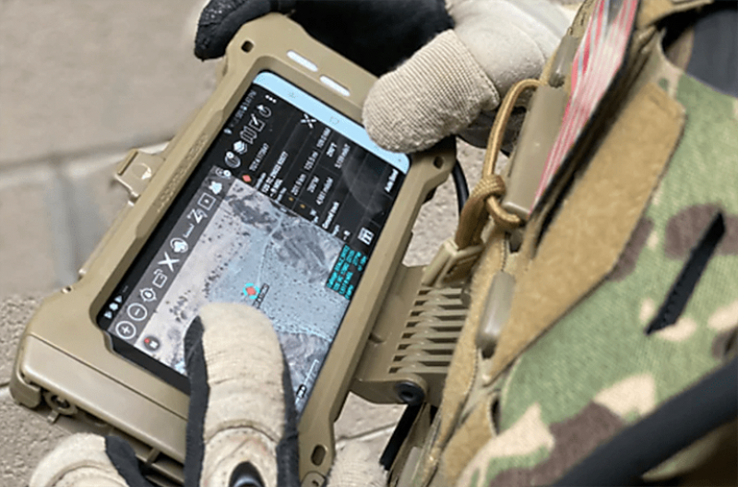
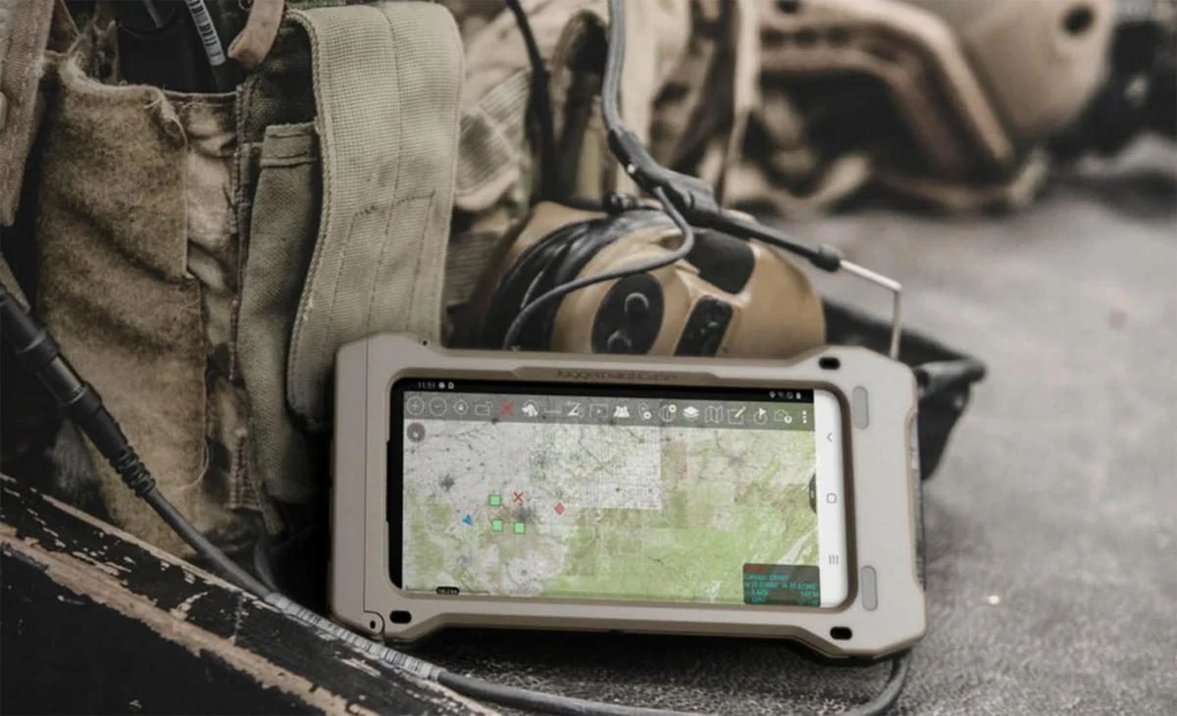
б) Смартфони з GPS
У більшості сучасних смартфонів є вбудований GPS.
При наявності потрібних додатків та офлайн-карт — це потужний навігаційний інструмент.
Мають сенсорний екран, зручні у використанні, але залежать від заряду акумулятора.

Slide 6
Картографічна інформація в режимі офлайн
Вид інформації | Як отримати | Переваги | Приклади
Завантажені карти | Збереження карт у пам’яті пристрою | Робота без інтернету | Google Maps (офлайн), MAPS.ME
Топографічні карти | Попередньо завантажені великомасштабні карти | Висока деталізація | Карти для туристів і військових
Маршрути і точки | Створення маршрутів та збереження точок | Легко орієнтуватися без мережі | Треки у GPS-програмах

Slide 7
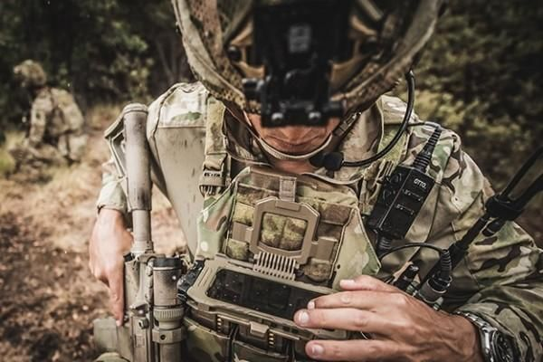
Картографічна інформація в режимі офлайн
Що таке офлайн-карти?
Це карти, які завантажуються заздалегідь і зберігаються на пристрої, тому працюють без доступу до інтернету.
Переваги:
Надійність у зонах без зв’язку.
Швидке завантаження.
Можливість використання в бойових або ізольованих умовах.

Slide 8
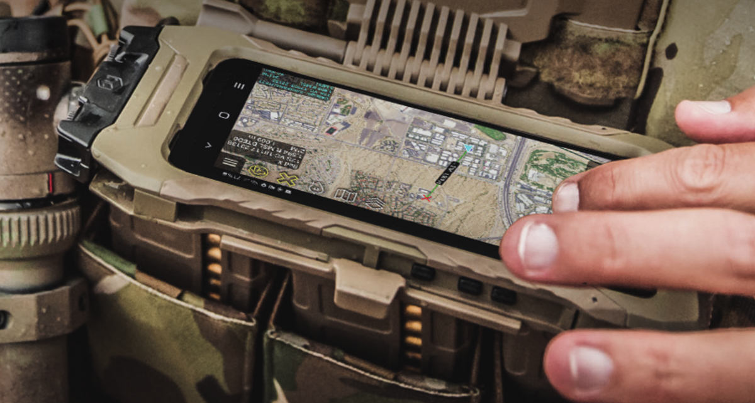
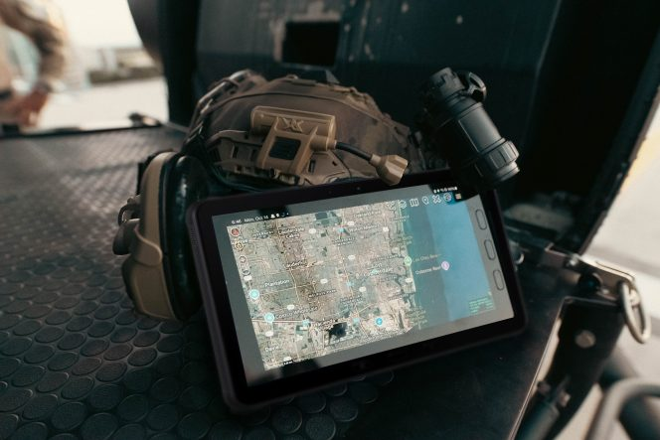
Картографічні додатки для смартфонів та їхні можливості
Популярні додатки:
Locus Map (Android)
  Надійний, підтримує офлайн-карти.
  Має багато військових топокарт (при завантаженні).
  Працює з координатами, азимутами, GPS-треками.
Guru Maps
  Ідеально підходить для навігації офлайн.
  Має зручний інтерфейс, підтримує GPS.

Slide 9
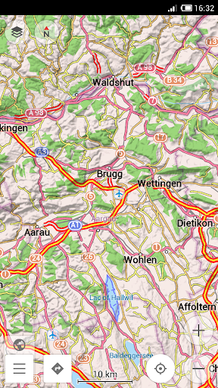
Mapy.cz
Детальні карти з можливістю роботи без інтернету.
Включає шари рельєфу, доріг, будівель, лісів.
OSMAND
Дуже точні офлайн-карти на основі OpenStreetMap.
Є модулі для військового використання.

Slide 10
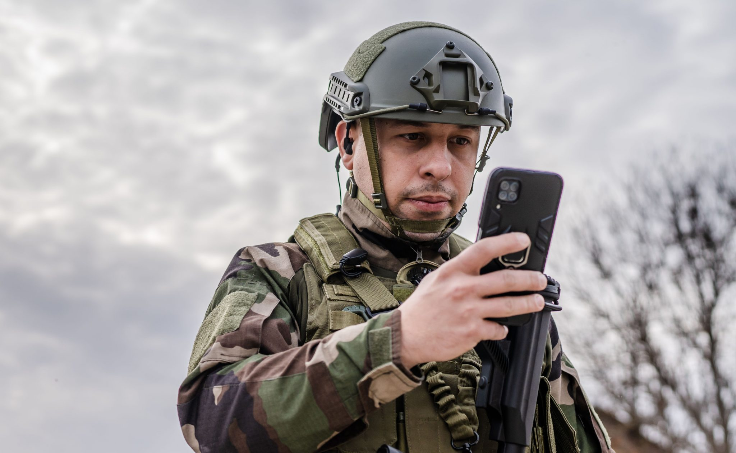
Можливості додатків:
Завантаження і збереження карт.
Побудова маршрутів.
Визначення координат.
Вимірювання відстаней і азимутів.
Робота з топографічними картами (в деяких додатках).
Відмітка контрольних точок.

Slide 11
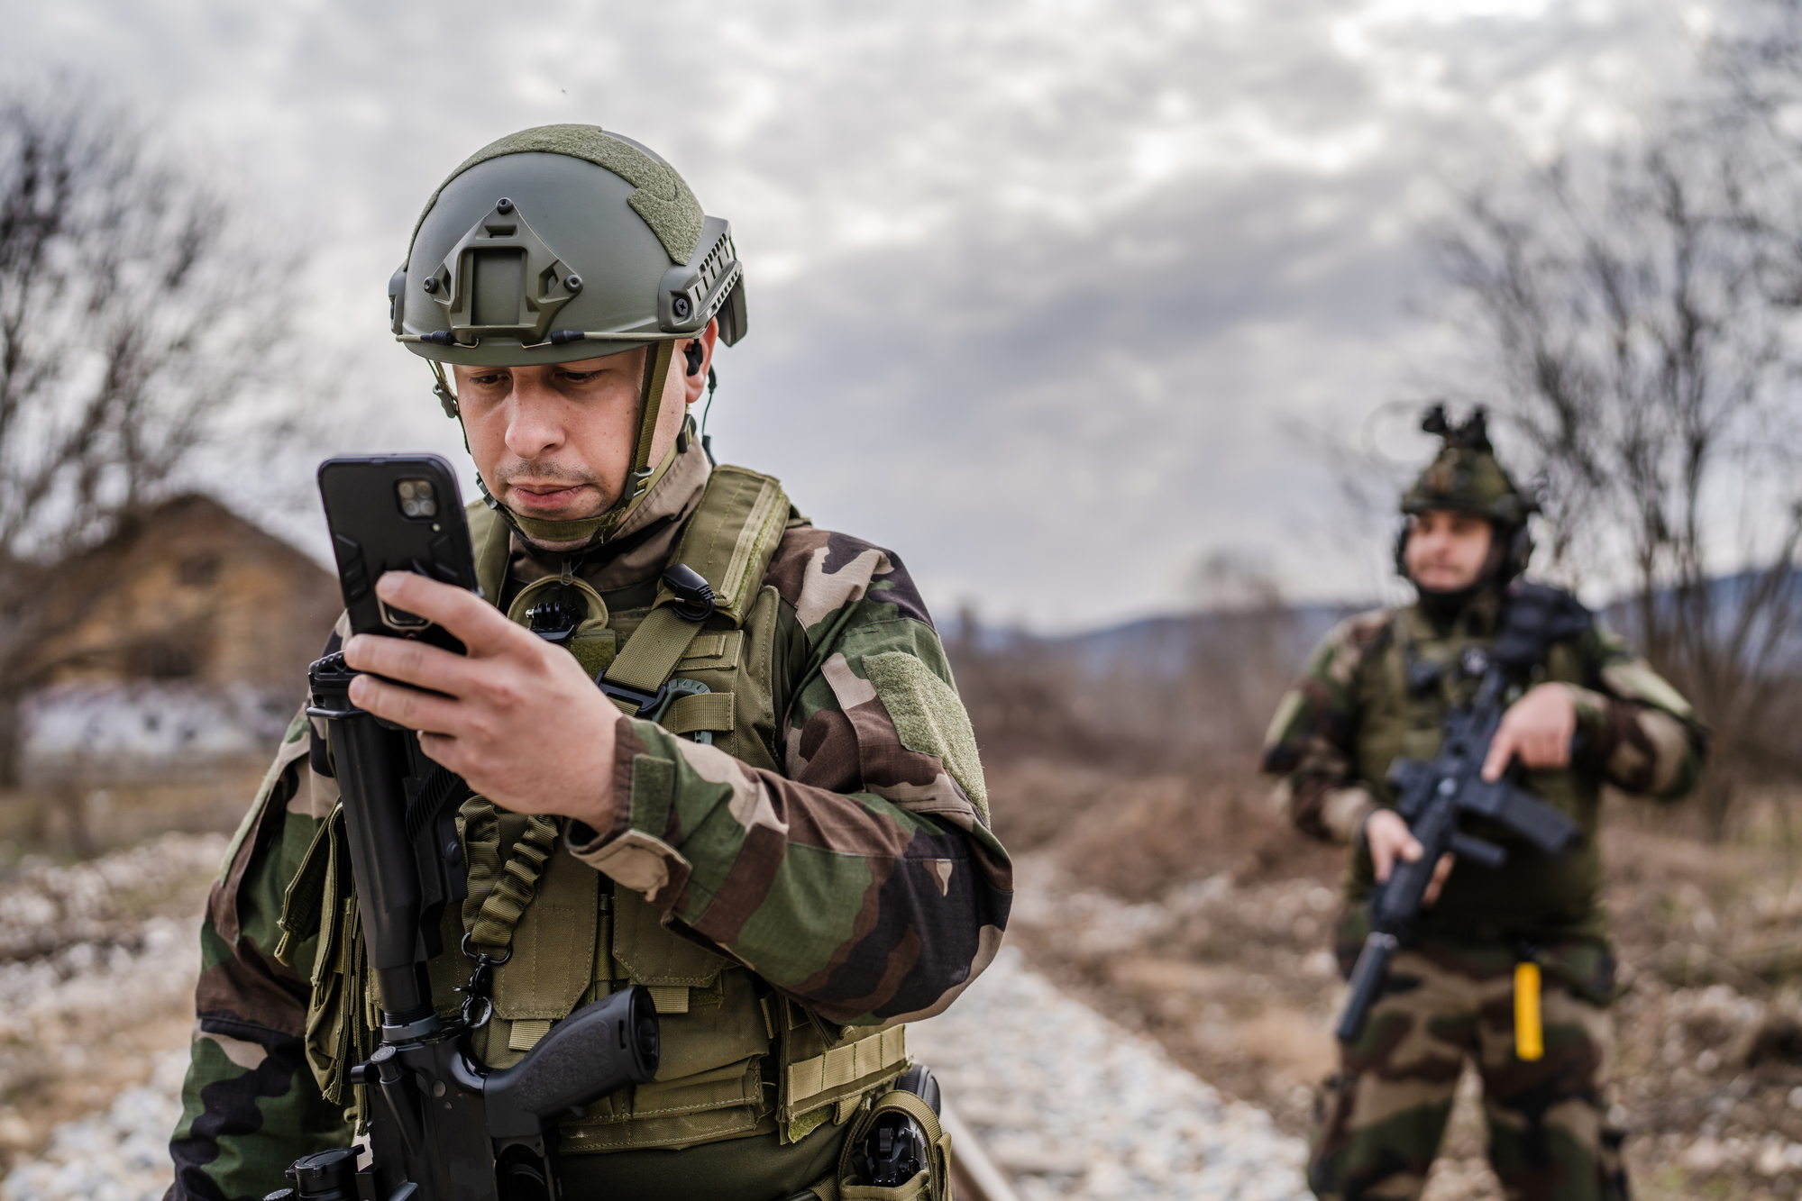
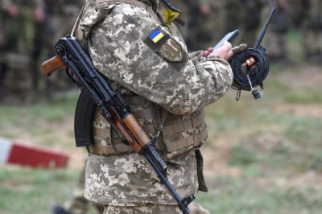
Використання GPS-навігації
Як працює GPS?
GPS (Global Positioning System) — це глобальна система супутникової навігації, яка дозволяє визначити місцезнаходження будь-де на планеті.
Основні функції GPS:
Визначення координат
(широта, довгота).
Побудова маршруту
від точки А до точки Б.
Збереження маршрутів і точок.
Синхронізація з картами та компасами.

Slide 12
Поради з використання приладів у польових умовах
Завантаж карти заздалегідь.
Завжди май запасний заряд (powerbank).
Обирай пристрої з високою точністю GPS.
Використовуй чохли, захист від води та пилу.
Поєднуй цифрову навігацію з паперовими картами
(у разі відмови техніки).

Slide 13
Можливості картографічних додатків для смартфонів
Можливість | Опис | Приклади застосування
Визначення місця | Показує ваше місце на карті | Туризм, подорожі, евакуація
Побудова маршруту | Прокладає шлях до заданої точки | Пересування в незнайомій місцевості
Робота офлайн | Використання карт без інтернету | У горах, сільській місцевості, під час війни
Збереження точок | Позначення важливих місць (джерело води, укриття) | Виживання, планування дій
Інформація про об’єкти | Показує магазини, лікарні, дороги | Допомога цивільним під час евакуації

Slide 14
Висновки
Сучасні навігаційні засоби значно спрощують орієнтування, але вимагають відповідальності у використанні.
Офлайн-карти та GPS забезпечують автономність, що критично важливо під час бойових дій чи в умовах відсутності зв'язку.
Знання функцій навігаційних додатків — ще одна навичка, що може врятувати життя.

Slide 15
📖 Словничок термінів
Термін | Визначення
Орієнтування | Визначення свого місця та напрямку руху на місцевості
GPS (Global Positioning System) | Супутникова система навігації, яка дозволяє визначати координати з високою точністю
Картографічна інформація | Дані про об’єкти місцевості, відображені на картах
Офлайн-карта | Карта, що завантажена у пристрій і працює без інтернету
Навігаційний прилад | Технічний засіб для визначення місця розташування і напрямку руху
Маршрут | Запланований шлях від початкової до кінцевої точки
Координати | Числові значення, що визначають точне місце на земній поверхні

